Slide 1

აჭარის მუზეუმი

Slide 2
სსიპ აჭარის ხარიტონ ახვლედიანის სახელობის მუზეუმი
ფრინველთა სამყარო

Slide 3
აჭარა მდებარეობს საქართველოს სამხრეთ-დასავლეთ ნაწილში. აქ ბინადრობს და გადაიფრენს ფრინველთა მრავალი სახეობა. ზამთრობით ჩრდილოეთში საკვების ნაკლებობისა და სიცივის გამო ფრინველები სამხრეთისკენ მიეშურებიან. მნიშვნელოვანია ის, რომ შავი ზღვის სანაპირო კოლხეთის დაბლობთან ერთად წარმოადგენს ევროპა-აზიიდან აფრიკისაკენ ფრინველთა გადაფრენის მნივნელოვან გადაფრენის გზას. აქ გვხვდება 225 სახეობის ფრინველი, რომელთა შორის 90 გადამფრენია, ხოლო 67 იზამთრებს.

Slide 4
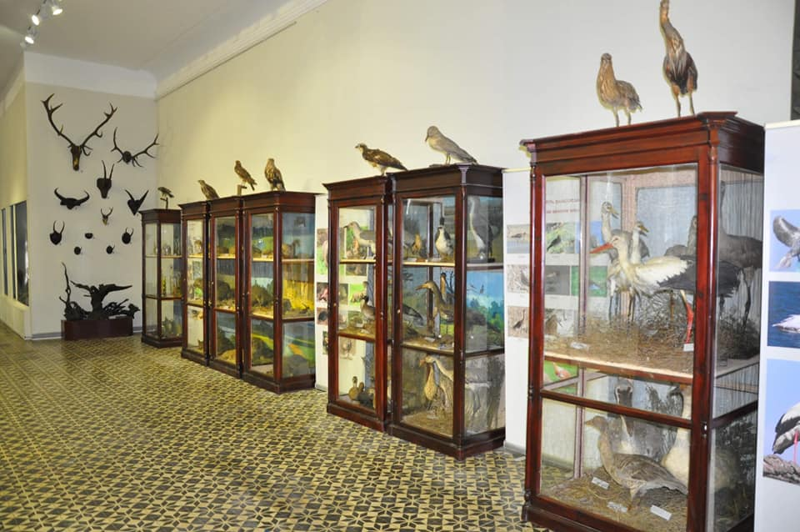

Slide 5
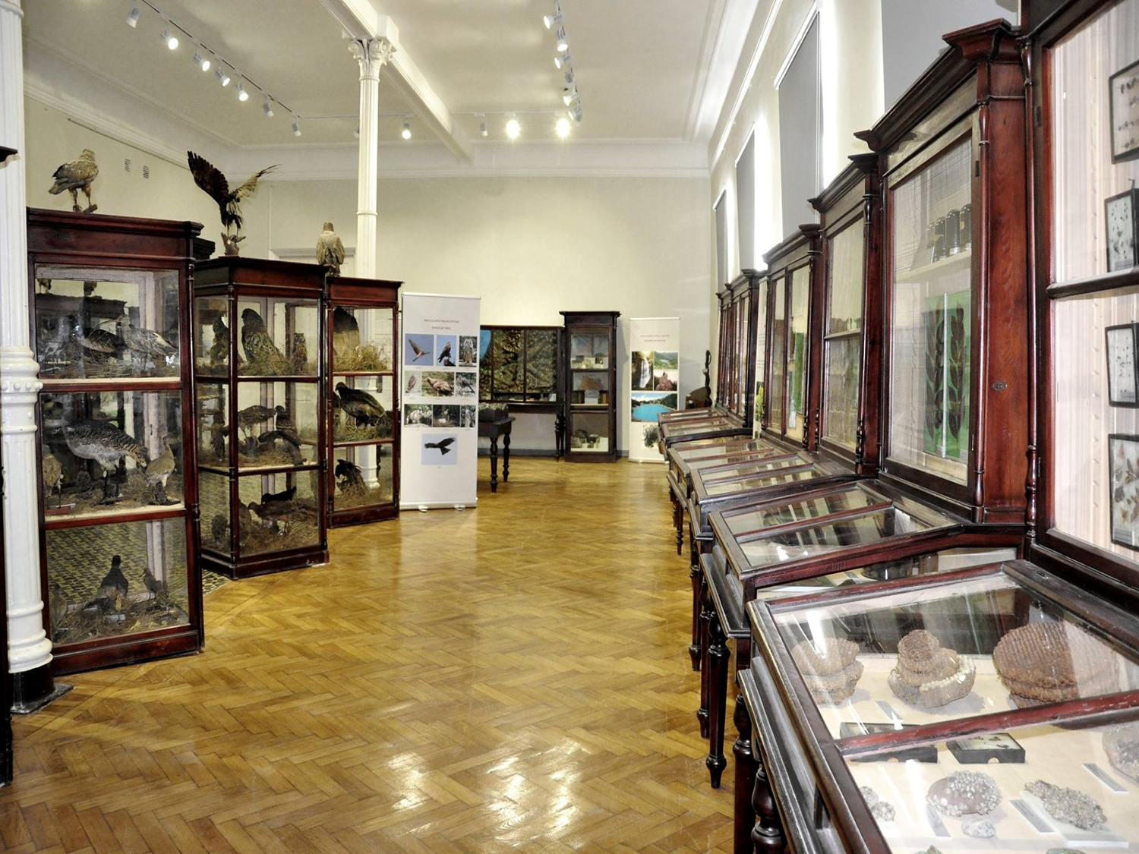

Slide 6
ფრინველთა მიგრაცია
საქართველოზე, შავი ზღვის სანაპიროზე, ბათუმსა და მის შემოგარენზე ყოველწლიურად ათასობით მტაცებელი ფრინველი გადაიფრენს, რის გამოც ეს ტერიტორია მსოფლიოს ერთ-ერთ ყველაზე მნიშვნელოვან სამიგრაციო გზადაა მიჩნეული, რომელიც ე.წ. ბათუმის ძაბრის სახელითაა ცნობილი. ბათუმთან ახლომდებარე სოფლები-ჩაისუბანი და სახალვაშო მსოფლიოში ფრინველთა მიგრაციაზე დაკვირვების თვალსაზრისით მესამეა ამერიკისა და ისრაელის შემდეგ. სოფ-ჩაისუბანში 2008 წლიდან მოქმედებს საერთაშორისო სადამკვირვებლო ორგანიზაცია. იგი კორდინაციას უწევს რეგიონში მტაცებელი ფრინველების დაცვას და მათ აღრიცხვას.

Slide 7
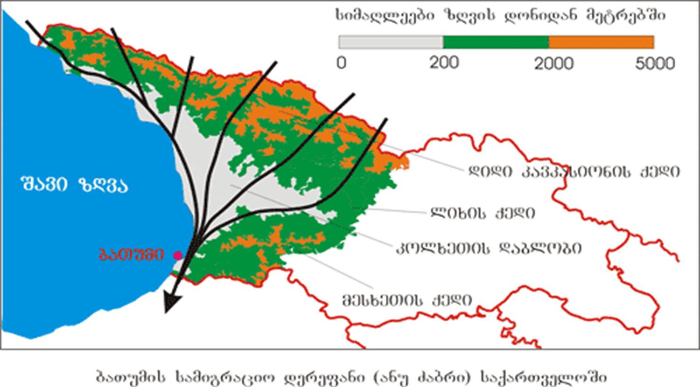
ბათუმის სამიგრაციო დერეფანი

Slide 8
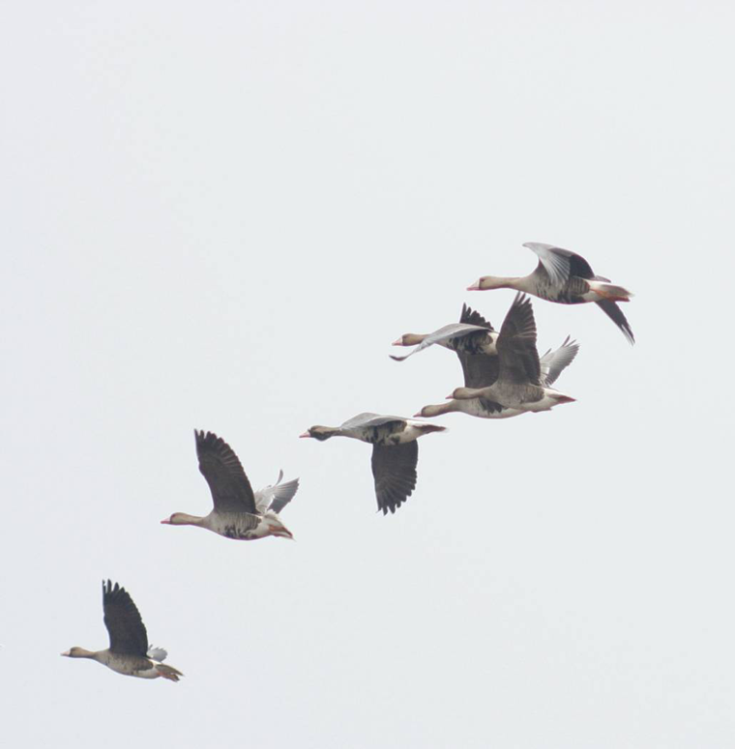
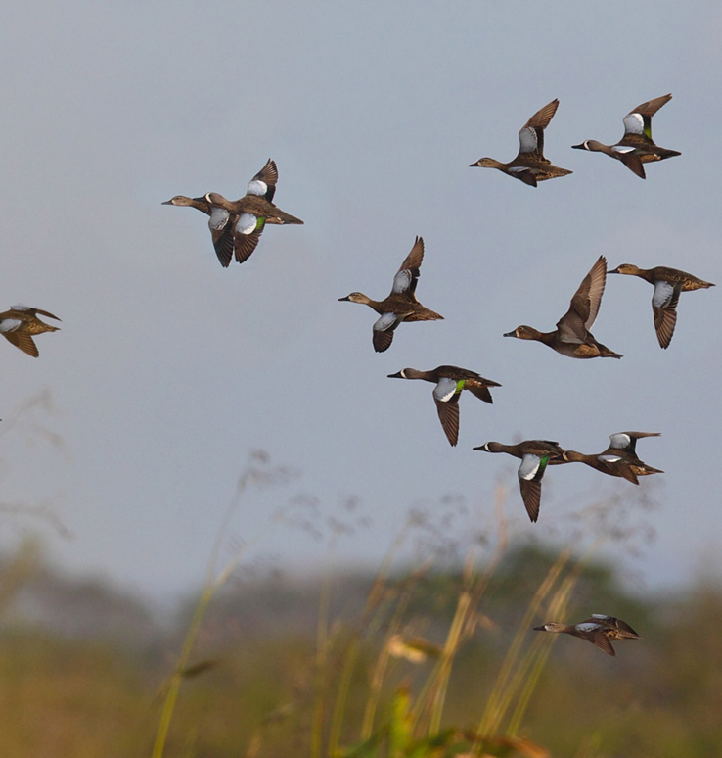
ფრინველთა მიგრაციაზე დაკვირვება

Slide 9
ფრინველთა სახეობები:
მტაცებელი
შინაური
სასარგებლო
ტყე-ველის
მგალობელი
გადამფრენი

Slide 10
მტაცებელი ფრინველები
მტაცებელი ფრინველები სხვადასხვა ადგილიდან მოფრინავენ ლივლივით ან ირაოთი. ფრენის ამ მანერით ისინი ზედმეტი ენერგიის დახარჯვას არიდებენ თავს. მიგრაცია ძალიან დიდ ენერგიას მოითხოვს. ამიტომ გადამფრენი ფრინველები იყენებენ თბილი ჰაერის აღმავალ ნაკადებს, რაც მათ საშუალებას აძლევთ, ფრთა საერთოდ არ დაიქნიონ და გადაიფრინონ ასეულობით კილომეტრი.

Slide 11
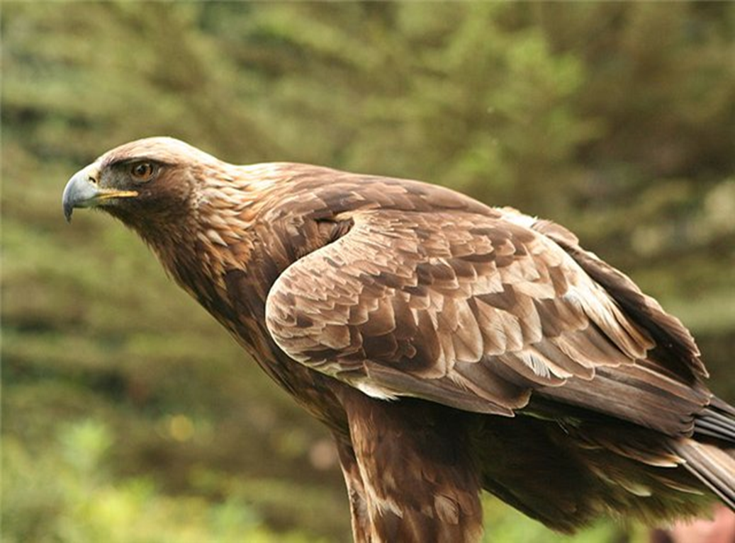
მტაცებელი ფრინველები
მთის არწივი

Slide 12
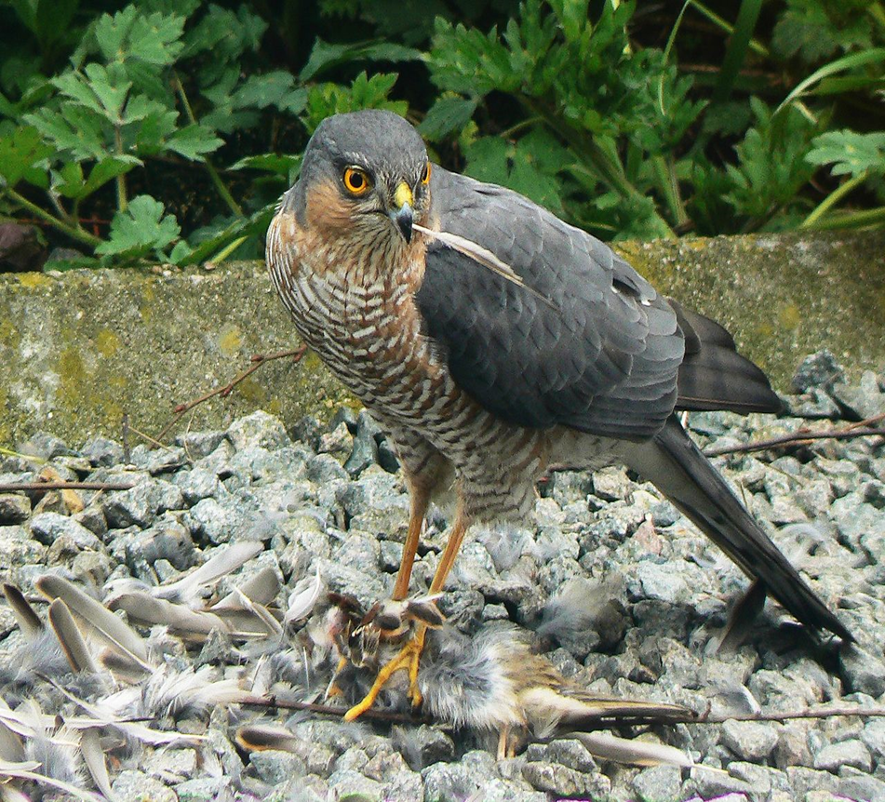
მიმინო

Slide 13
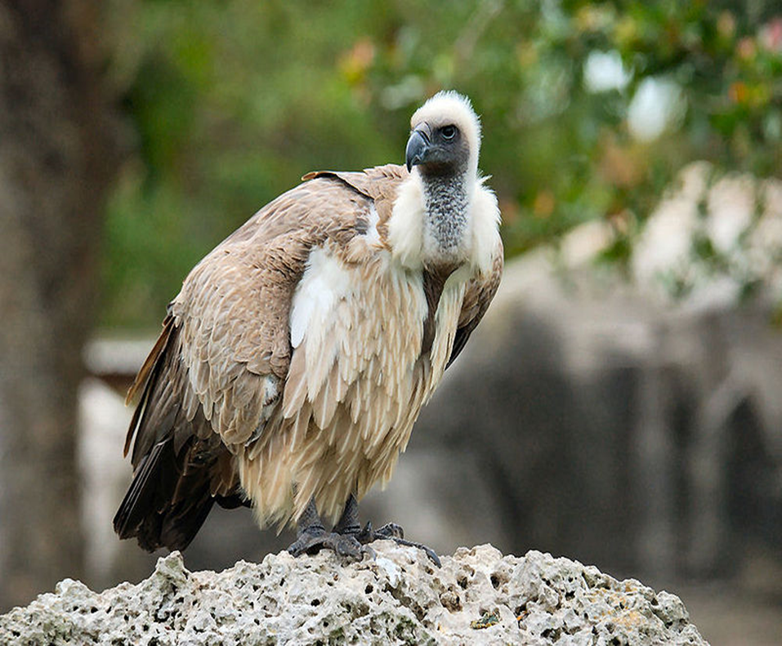
ორბი

Slide 14
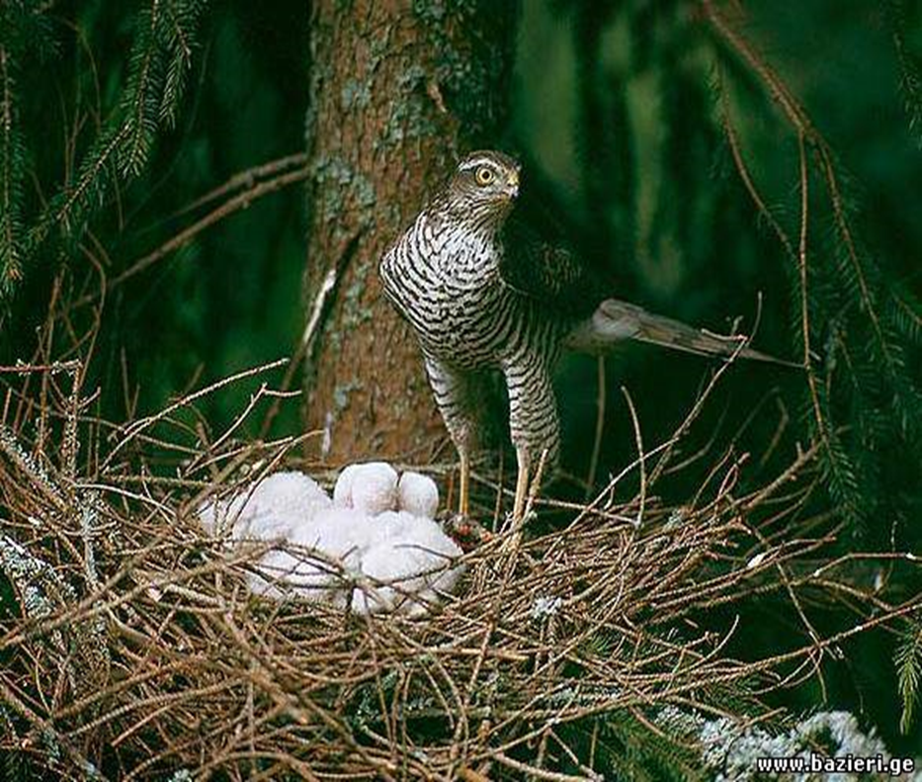
ქორი

Slide 15
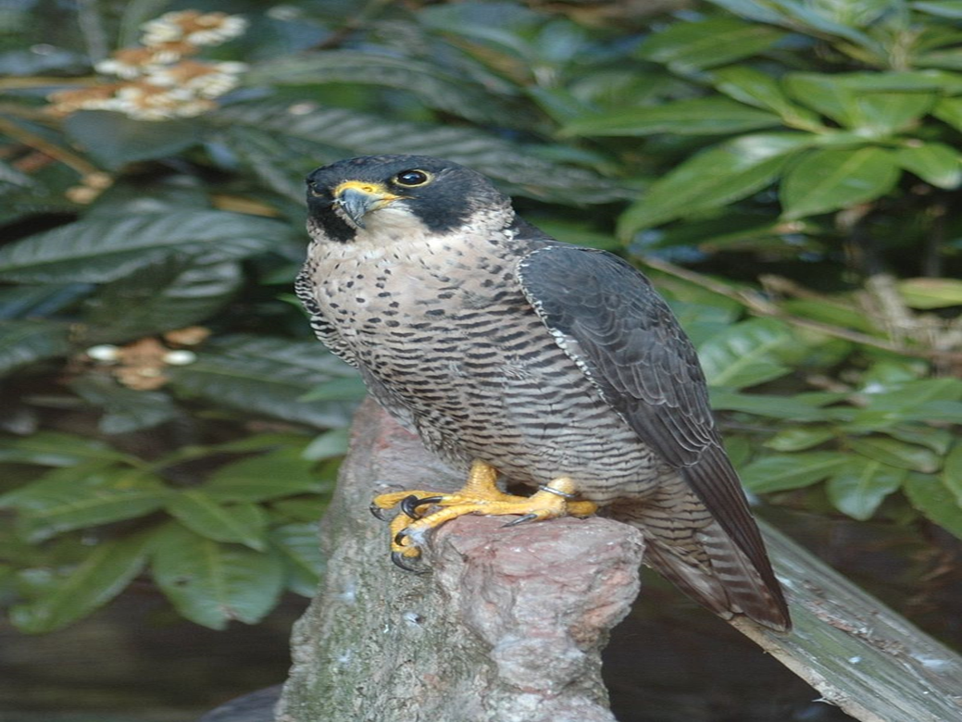
შევარდენი

Slide 16
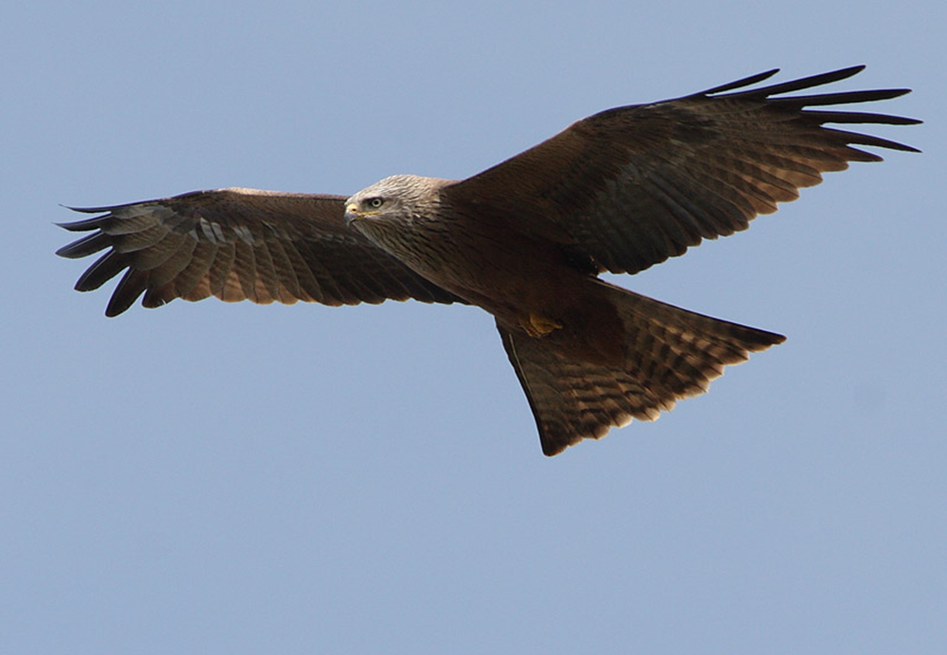
ძერა

Slide 17
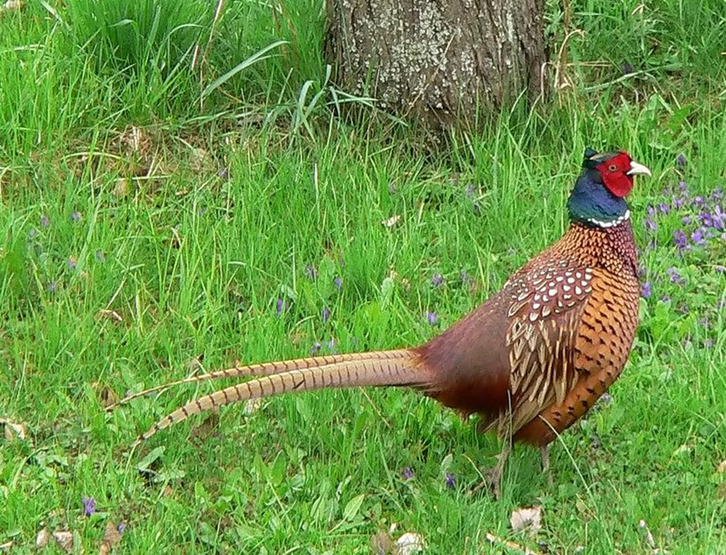
სასარგებლო,ტყე-ველის და მგალობელი ფრინველები
კოლხური ხოხობი

Slide 18
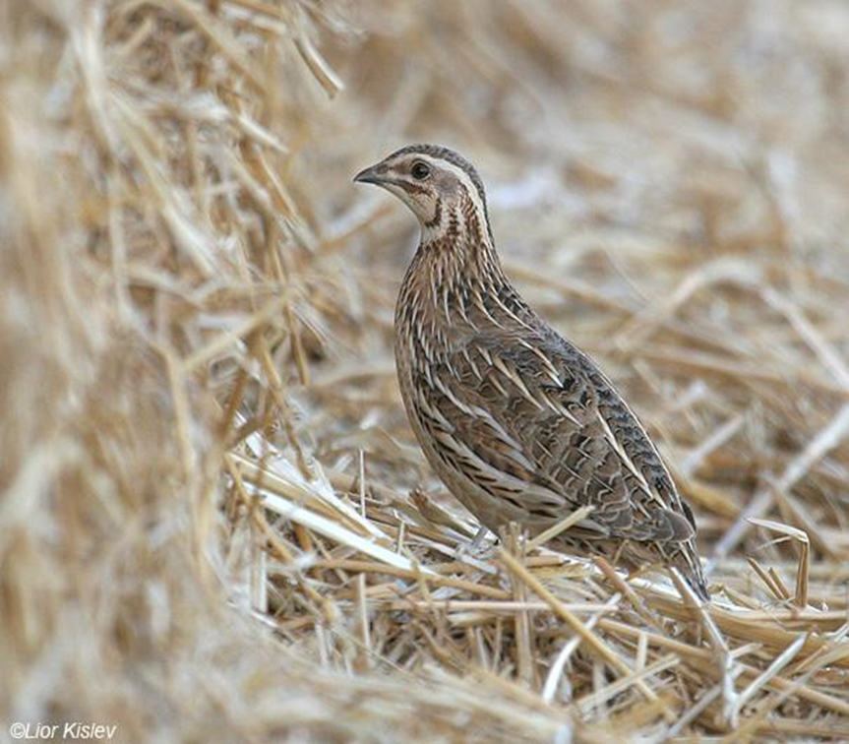
მწყერი

Slide 19
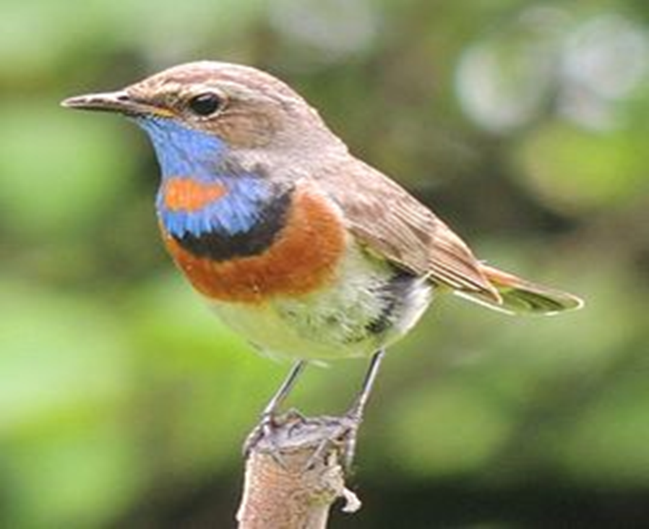
ბულბული

Slide 20
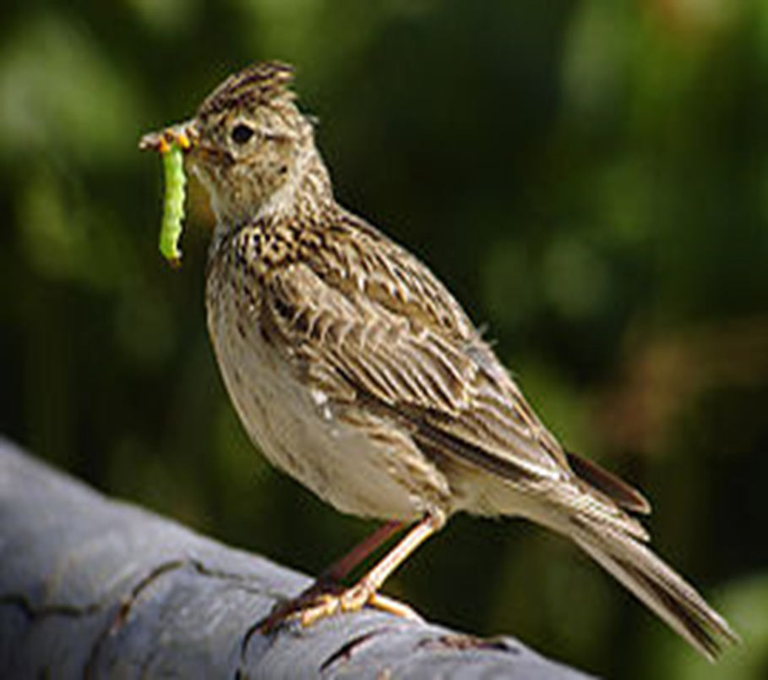
ტოროლა

Slide 21
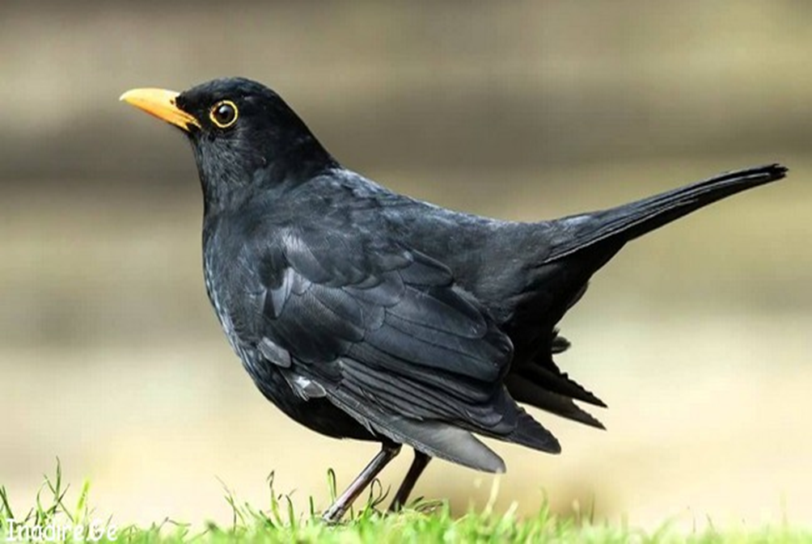
შაშვი

Slide 22
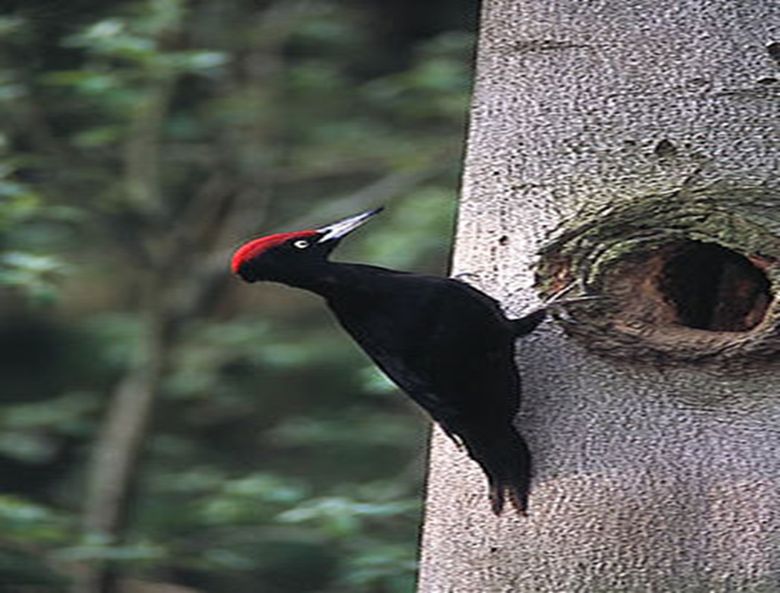
კოდალა

Slide 23
გადამფრენი ფრინველები
გადამფრენი ფრინველები თავს არიდებენ ზღვებისა და მაღალი მთების ზონების გადაფრენას, რადგან ამ ადგილებში არ წარმოიქმნება თბილი ჰაერის ნაკადები. ბათუმთან ზღვა და მთა ძალიან ახლოსაა, რაც იმას ნიშნავს, რომ ეს ზონები მათთვის არცთუ ისე ხელსაყრელ პირობებს ქმნის სამიგრაციო გზის გასასვლელად. სწორედ ამ ადგილებისთვის თავის არიდების მიზნით ისინი თავს იყრიან ვიწრო დერეფანში, საიდანაც დამკვირვებლებს შეუძლიათ დაინახონ ერთად შეგროვებული უამრავი ფრინველი.

Slide 24
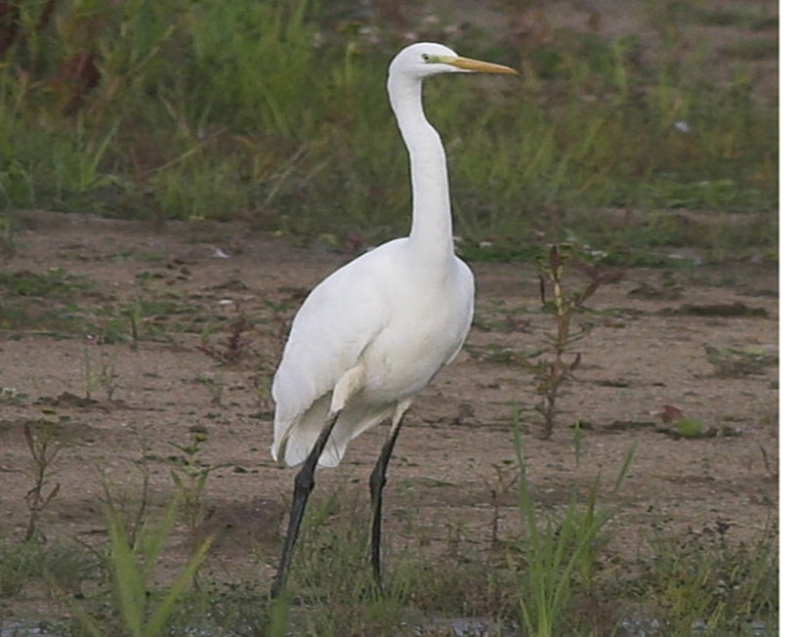
დიდი ოყარი

Slide 25
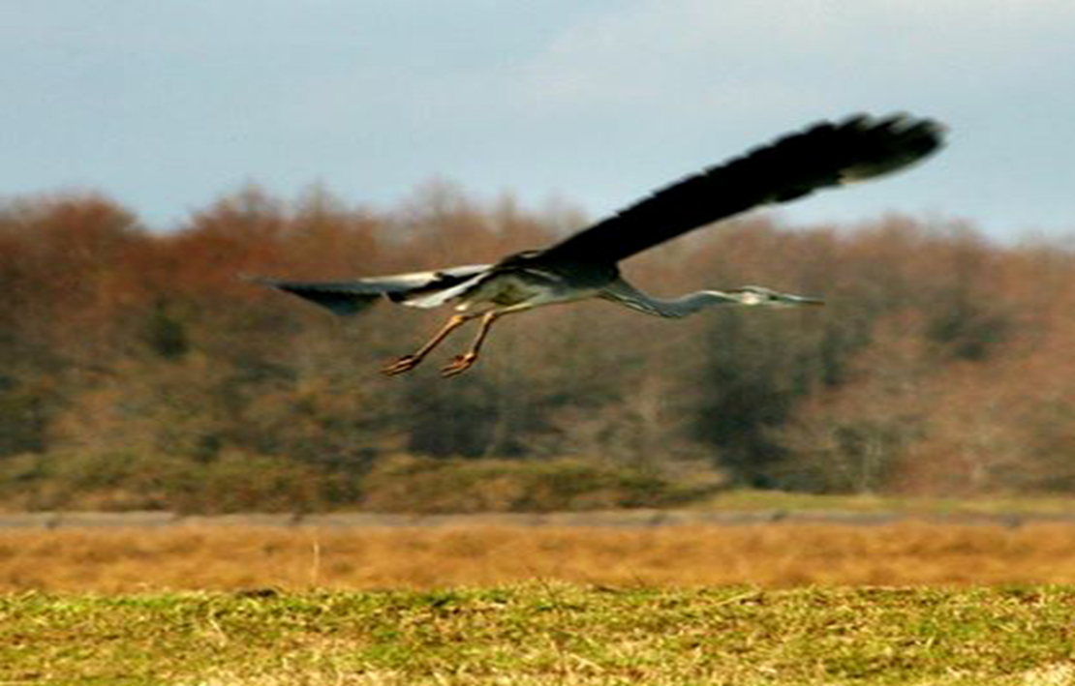
დიდი ჩვამა

Slide 26
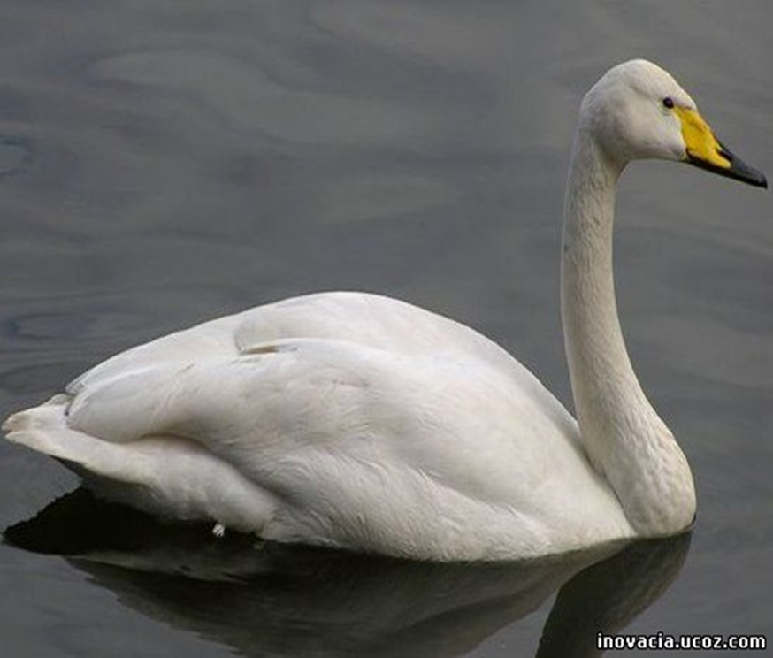
მყივანა გედი

Slide 27
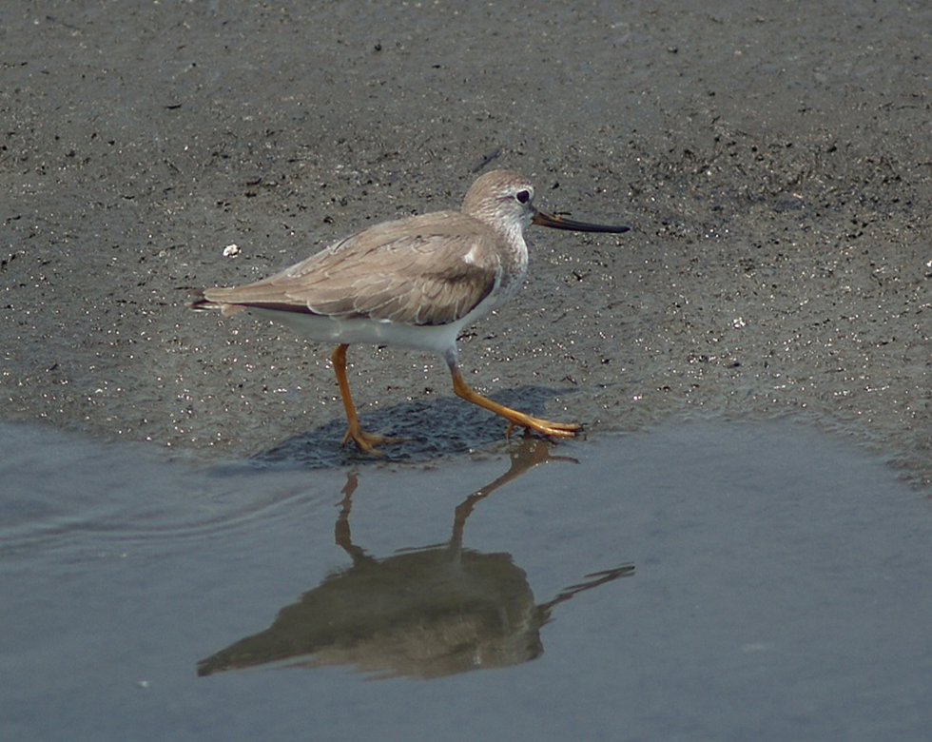
რუხი კოკორინა

Slide 28
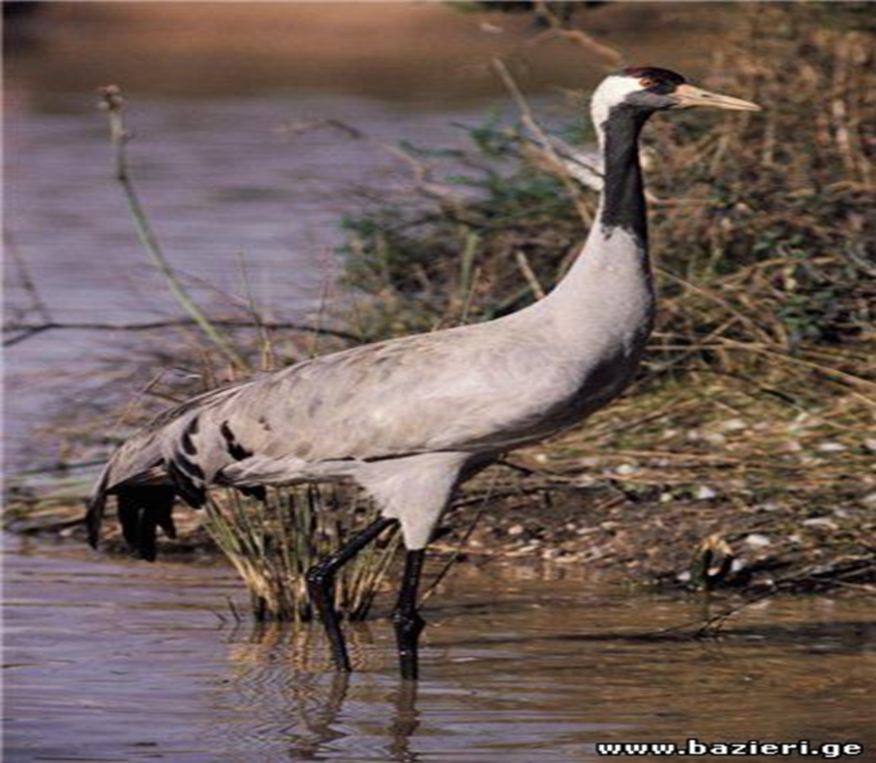
რუხი ყანჩა

Slide 29
რა სარგებელი შეიძლება მოუტანოს ფრინველებმა ადამინებს?
ფრინველთა ძვლები გამოყენებული იქნა სხვადასხვა მუსიკალური საკრავებისათვის, პირველი ფლეიტა ხომ ჩიტების ძვლებით შეიქმნა;
ადამიანებმა დამწერლობისათვის გამოიყენეს ჩიტის ბუმბულისაგან შექმნილი კალამი;
ჩიტები ეხმარებოდნენ მეზღვაურებს გზის გაკვლევაში და ახალი მიწების აღმოჩენაში;
საავიაციო ინჟინრებმა ჩიტებზე დაკვირვებით შექმნეს საფრენი მექანიზმები;
მრავალი საუკუნეების განმავლობაში ადამიანი იკვებება ფრინველთა ხორცითა და კვერცხით;
ფრინველები არიან პირველი ცოცხალი არსებები,რომლებმაც ადამიანებს ასწავლეს გაეკონტროლებინათ დაბინძურებული მასალის ბუნებაში გადაყრის აკრძალვა. ისინი გახდნენ პირველი მსხვერპლნი ადამიანთა უგუნური ქმედებებისა.

Slide 30

რა იცით წითელი წიგნის შესახებ?
1864 წელს საფრანგეთში,ქალაქ ფონტებლოში, პირველად საერთაშორისო კონფერენციაზე დაარსდა ბუნების დაცვის საერთაშორისო კავშირი.
ინგლისელ პირეტ სკოტის წინადადებით შეიქმნა საერთაშორისო წითელი წიგნი.
საქართველოში წითელი წიგნი 1982 წელს გამოიცა.

Slide 31
აჭარის დაცული ტერიტორიები
ბოლო საუკუნეების მანძილზე ფლორისა და ფაუნის სხვადასხვა წარმომადგენელთა საარსებო გარემო ადამიანის არასათანადო საქმიანობის შედეგად შეიცვალა და დაირღვა. გარემოს ცვლილებებმა მრავალ სახეობას გადაშენების საფრთხე შეუქმნა.
აჭარის ფლორისა და ფაუნის მრავალფეროვნების და შენარჩუნების, აგრეთვე რეკრეაციული და ტურიზმის განვითარების ხელშეწყობის მიზნით შეიქმნა დაცული ტერიტორიები, როგორიცაა კინტრიშის ნაკრძალი, ქობულეთის დაცული ტერიტორიები, (ისპანის ჭაობი), მტირალას ეროვნული პარკი და მაჭახელას ეროვნული პარკი.

Slide 32
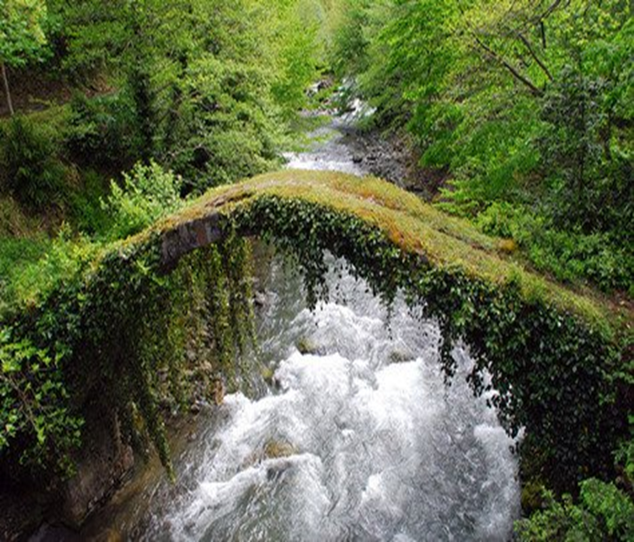
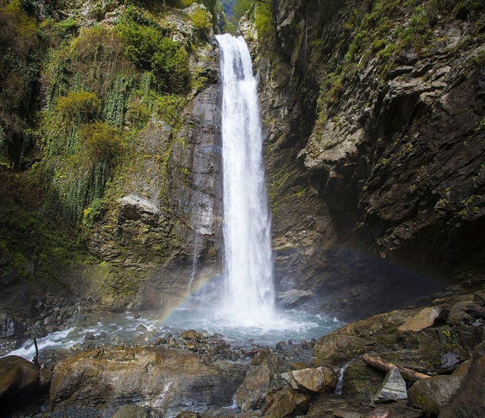
აჭარის დაცული ტერიტორიები
კინტრიშის ნაკრძალი

Slide 33
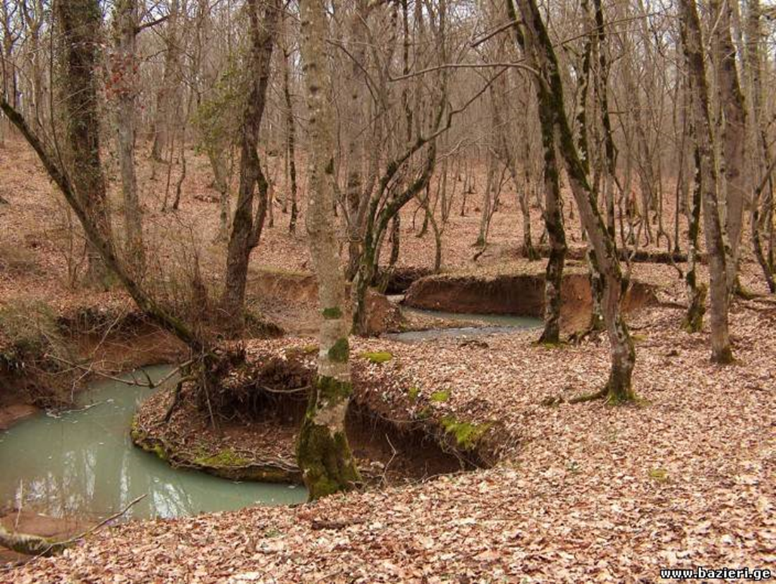
ისპანის ჭაობი

Slide 34
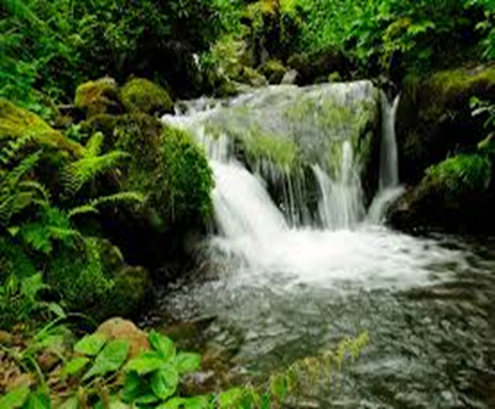
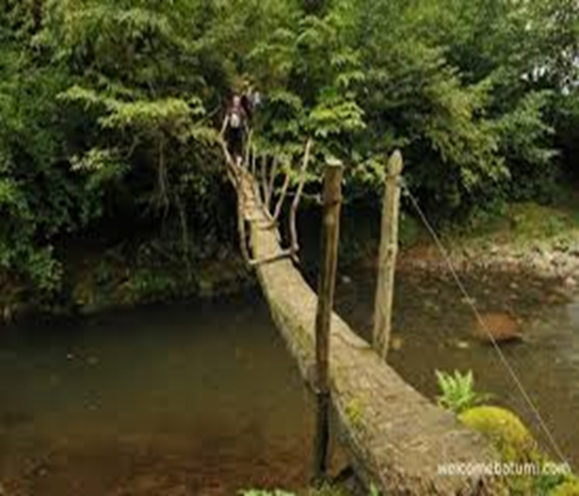
მტირალას ეროვნული პარკი

Slide 35
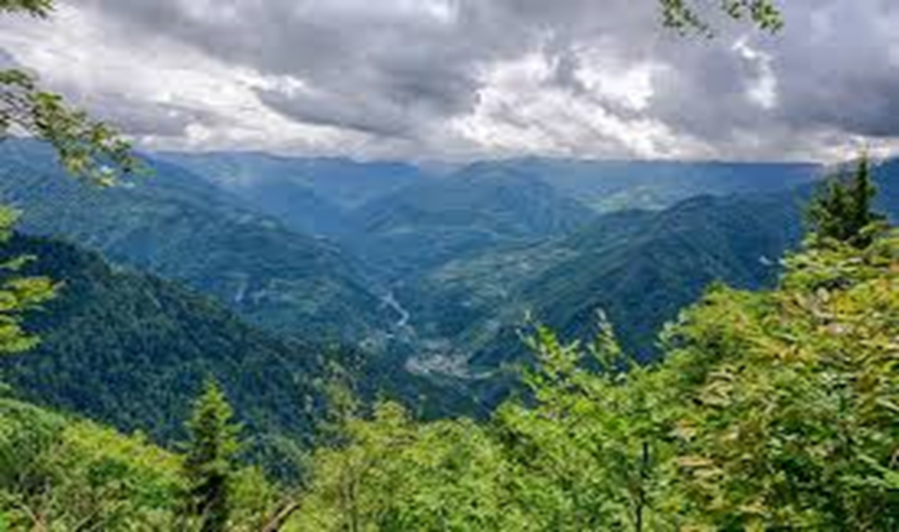
მაჭახელას ეროვნული პარკი

Slide 36
მადლობა ყურადღებისთვის!!
შორენა მახარაძე

